Slide 1
H백화점 매출 1위 지점 요인 분석
박수현 정오진 장세현 권오찬 김지현

Slide 2
프로젝트 목적
백화점 브랜드 간의 경쟁이 치열한 가운데 고객 유치를 위한 전략수립이 불가피해졌다.
통상 고객이 내점 하여 소비행위가 이루어지는 상권산업의 특징 상
마케팅, 서비스, 자본력, 영업전략 등은 곧바로 해당지점에 영향을 미치게 된다.
이에 우리는 브랜드 강화를 통해 경쟁업체로의 고객이탈을 막고,
충성 및 잠재고객을 확보하며 기업의 매출을 극대화 시켜야 한다.
따라서 본 프로젝트에서는 4개 지점의 매출을 기준으로 순위를 매기고,
데이터 분석을 통해 매출 1위 지점의 요인을 추출하였다.
이러한 요인들을 교차 분석하여 4개 지점의 매출이 고루 증가하며
백화점 시장 내 브랜드 경쟁력을 성장시킬 수 있는 전략을 도출하였다.

Slide 3
프로젝트 목적
“왜 1등인가?”

Slide 4

주요 내용
백화점 데이터의 특성 이해 및 변수 간 분석 방향성 도출
분석모델 설정
2차 변수 간 교차분석
3차 변수 간 교차분석
매출 1위 지점의 요인 분석
결론 및 인사이트 도출

Slide 5
변수 간 분석방향성 설정 _백화점 데이터의 특성 이해 및 요약집계
변수 형태 | 변수명 | 개요 | 측정척도 | 측정방법
범주형 | cusitid | 고객아이디 | 다항(명목) | 1~29999
 | gender | 성별 | 이항(명목) | 1:남성, 2 여성
 | str_nm | 지점 | 다항(명목) | 1:무역점, 2:본점, 3:신촌점, 4:천호점
 | goodcd | 상품코드 | 다항(명목)
 | brd_nm | 품목 | 다항(명목) | 1~1882
 | corner_nm | 코너명 | 다항(명목)
 | pc_nm | 층 | 다항(명목)
 | part_nm | 제품 카테고리 | 다항(명목) | 1~31
 | team_nm | 팀 | 다항(명목)
 | buyer_nm | 바이어 | 명목(다항)
 | import_flg | 수입 여부 | 명목(이항) | 1:수입품 / 2: 국산품
 | inst_fee | 이자유무 | 명목(이항)
 | sales_date | 판매시즌 | 다항 | 5,6,7 / 8,9,10 / 11,12,1 / 2,3,4
연속형 | dis_amt | 할인가 | 명목/연속 | 건 혹은 금액
 | sales_time | 판매시각 | 등간 | 10:30 / 20:30
 | tot_amt | 원가 | 비율 | 매출
 | net_amt | 정가 | 비율 | 1:양 / 2:음
 | inst_mon | 할부개월수 | 등간 | 1~12

Slide 6
분석모델 설정
독립변수
종속변수
[지점] [층] [수입여부]
[백화점 상품코드] [브랜드]
[코너명] [제품 카테고리] [성별] [시즌] [판매시각] [환불 건수]
[총 매출]
매개변수
[제품 카테고리] [이자유무]
[성별] [방문횟수] [할인건수]
[브랜드] [할부개월] [수입여부]
[바이어] [시즌] [정가] [할인액수]

Slide 7
2차 변수 간 교차분석
상품 카테고리 간 매출액 분포비교
지점 간 매출액 분포 비교
성별에 따른 매출액 분포 비교

Slide 8
2차 변수 간 교차분석
-상품에 따른 매출액 분포 비교-

Slide 9
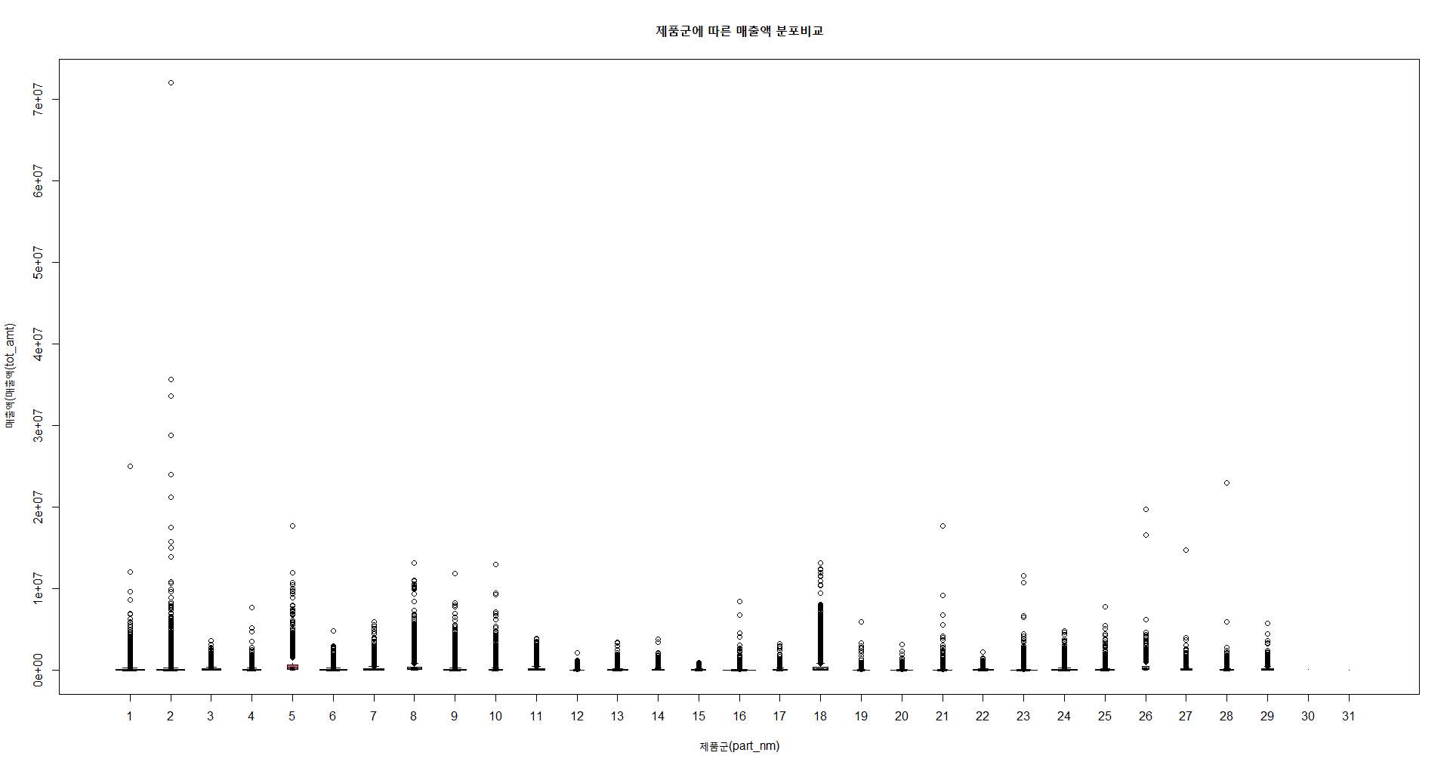
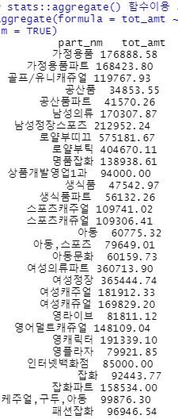
2차 변수 간 교차분석
상품 카테고리에 따른 매출액 분포비교
극단값 삭제 및 스케일링
<Check Point>
로얄부틱과 로얄부띠끄 카테고리
제품의 평균 가격이 가장 높음
<Check Point>
잡화 카테고리에서
고액 제품 판매가 나타남
1: 명품잡화, 2:잡화파트, 3:남성의류, 4:골프/유니캐쥬얼, 5:로얄부띠끄, 6:케주얼,구두,아동, 7: 여성캐주얼, 8:여성의류파트, 9:가정용품, 10:가정용품파트, 11:남성정장스포츠, 12:아동, 13:잡화, 14:영어덜트캐쥬얼, 15:영라이브, 16:공산품, 17:스포츠캐쥬얼, 18:여성정장,19:아동문화, 20:공산품파트, 21:생식품파트, 22:영플라자, 23:생식품, 24:패션잡화,25: 아동,스포츠, 26:로얄부틱, 27:여성캐쥬얼, 28:스포츠캐주얼, 29:영캐릭터, 30: 상품개발영업1과, 31:인터넷백화점

Slide 10
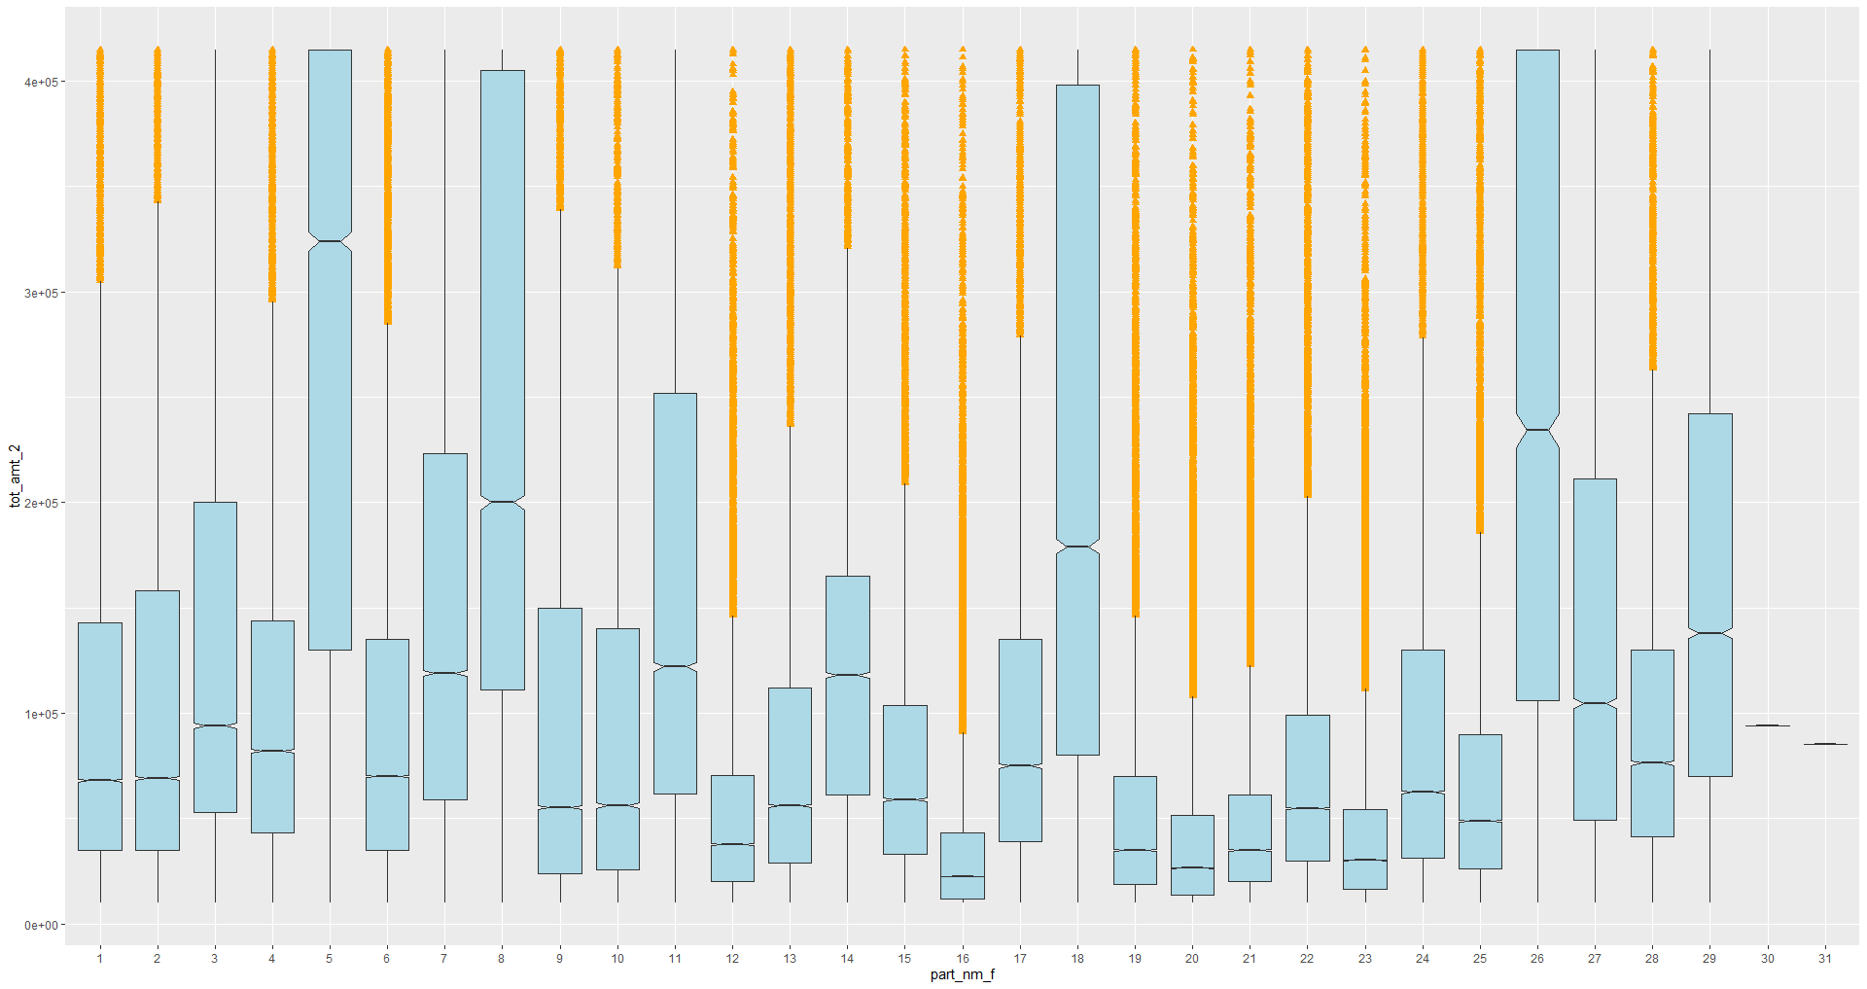
2차 변수 간 교차분석
제품 카테고리에 따른 매출액 분포비교
<Check Point>
8:여성의류, 18:여성정장
5:로얄부띠끄, 26:로얄부틱 카테고리에서
고객의 고액제품 구매 경향이 보임
[스케일링 후 그래프]
1: 명품잡화, 2:잡화파트, 3:남성의류, 4:골프/유니캐쥬얼, 5:로얄부띠끄, 6:케주얼,구두,아동, 7: 여성캐주얼, 8:여성의류파트, 9:가정용품, 10:가정용품파트, 11:남성정장스포츠, 12:아동, 13:잡화, 14:영어덜트캐쥬얼, 15:영라이브, 16:공산품, 17:스포츠캐쥬얼, 18:여성정장,19:아동문화, 20:공산품파트, 21:생식품파트, 22:영플라자, 23:생식품, 24:패션잡화,25: 아동,스포츠, 26:로얄부틱, 27:여성캐쥬얼, 28:스포츠캐주얼, 29:영캐릭터, 30: 상품개발영업1과, 31:인터넷백화점

Slide 11
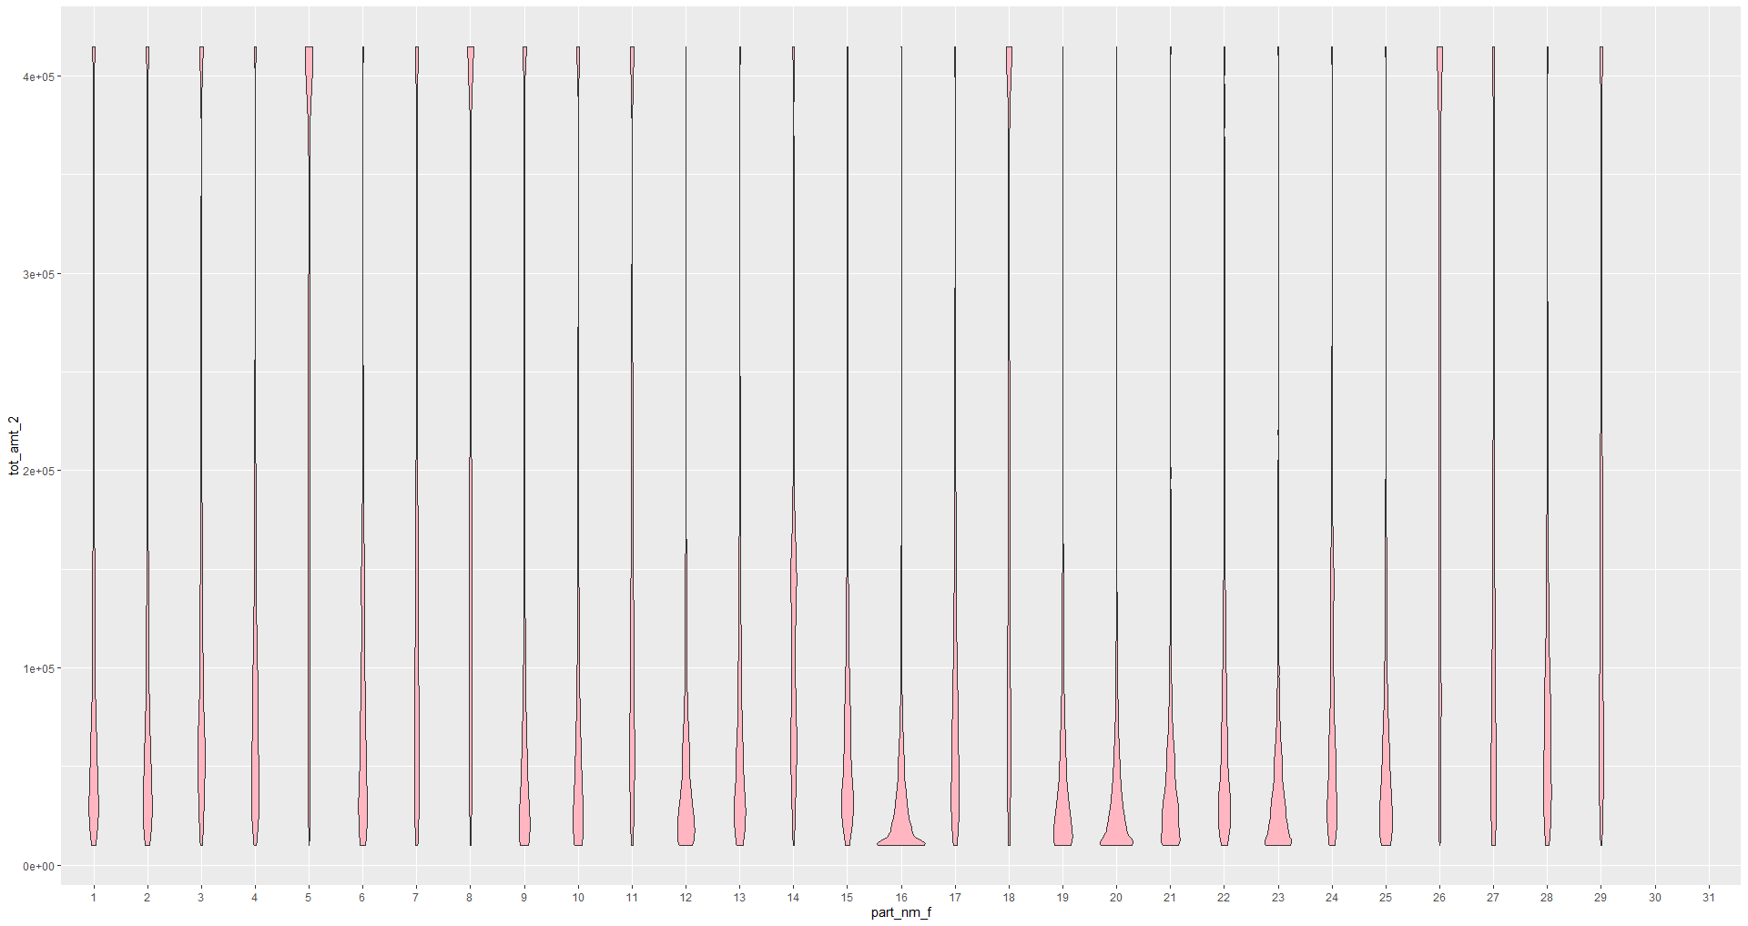
2차 변수 간 교차분석
상품 카테고리에 따른 매출액 분포비교
<Check Point>
공산품, 공산품파트, 생식품 카테고리는
주로 가격대가 낮은 제품들 위주로
매출이 일어나고, 제품의 평균 가격도 낮음
1: 명품잡화, 2:잡화파트, 3:남성의류, 4:골프/유니캐쥬얼, 5:로얄부띠끄, 6:케주얼,구두,아동, 7: 여성캐주얼, 8:여성의류파트, 9:가정용품, 10:가정용품파트, 11:남성정장스포츠, 12:아동, 13:잡화, 14:영어덜트캐쥬얼, 15:영라이브, 16:공산품, 17:스포츠캐쥬얼, 18:여성정장,19:아동문화, 20:공산품파트, 21:생식품파트, 22:영플라자, 23:생식품, 24:패션잡화,25: 아동,스포츠, 26:로얄부틱, 27:여성캐쥬얼, 28:스포츠캐주얼, 29:영캐릭터, 30: 상품개발영업1과, 31:인터넷백화점

Slide 12
2차 변수 간 교차분석
-지점에 따른 매출액 분포 비교-

Slide 13
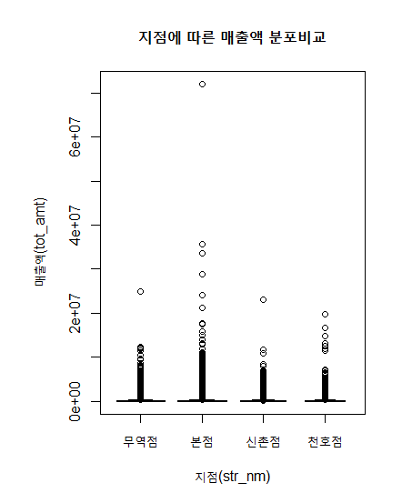
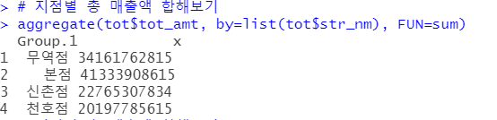
2차 변수 간 교차분석
지점에 따른 매출액 분포비교
<Check Point>
본점의 매출액이 가장 높고, 고액 상품의 매출이 높음
매출액이 낮은 신촌점과 천호점은
저가 상품에 매출이 몰려 있음
매출액 순위 : 본점 > 무역점 > 신촌점 > 천호점

Slide 14
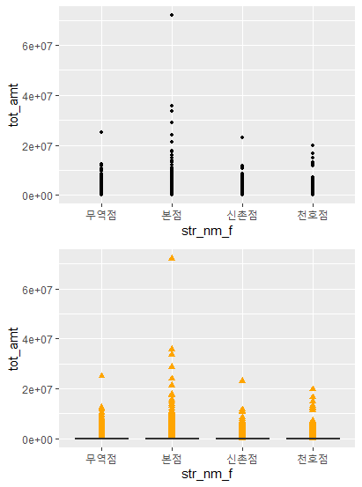
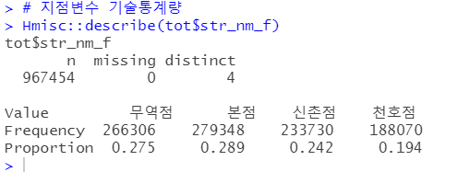
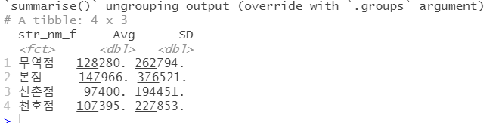
2차 변수 간 교차분석
지점에 따른 매출액 분포비교
<Check Point>
신촌점의 구매 빈도수와 매출액이 천호점보다 높지만
1인당 지출금액은 천호점보다 낮다.

Slide 15
각 지점 별 브랜드 개수 비교
 | Str_nm | N
1 | 무역점 | 1029
2 | 본점 | 874
3 | 천호점 | 1073
4 | 신촌점 | 985
무역점
본점
신촌점
천호점
<Check Point>
매출 1위 지점인 본점에 입점한 브랜드 수가 가장 적고 매출 4위
지점인 천호점에 입점한 브랜드 수가 가장 많음
-> 본점에는 고가 제품을 판매하는 브랜드 위주,
천호점에는 중저가 제품을 판매하는 브랜드 위주로 입점

Slide 16
2차 변수 간 교차분석
-성별에 따른 매출액 분포 비교-

Slide 17
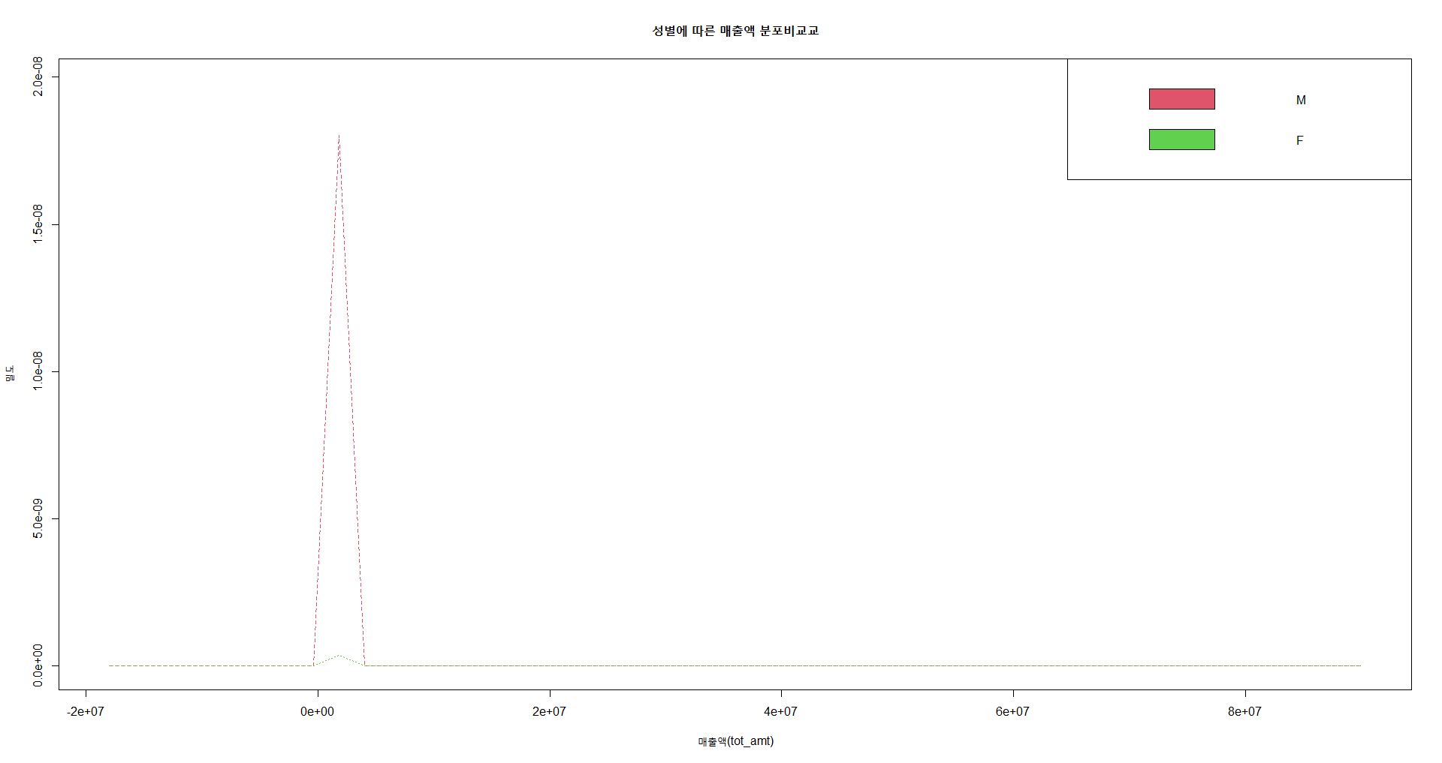
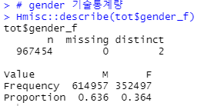

2차 변수 간 교차분석
성별에 따른 매출액 분포비교
여성
남성
<Check Point>
여성의 매출액과 매출 빈도수가
남성에 비해월등히 높음
여성
남성

Slide 18
3차 변수 간 교차분석
(이상치 제거 및 스케일링 윈저라이저 라이브러리 활용)
제품 카테고리 간 시즌에 따른 매출액 분포비교
지점 간 시즌에 따른 매출액 분포비교
남녀 별 시즌에 따른 매출액 분포비교
수입여부 별 지점에 따른 매출액 분포비교

Slide 19
3차 변수 간 교차분석
-제품 카테고리 간 시즌에 따른 매출액 분포 비교-

Slide 20
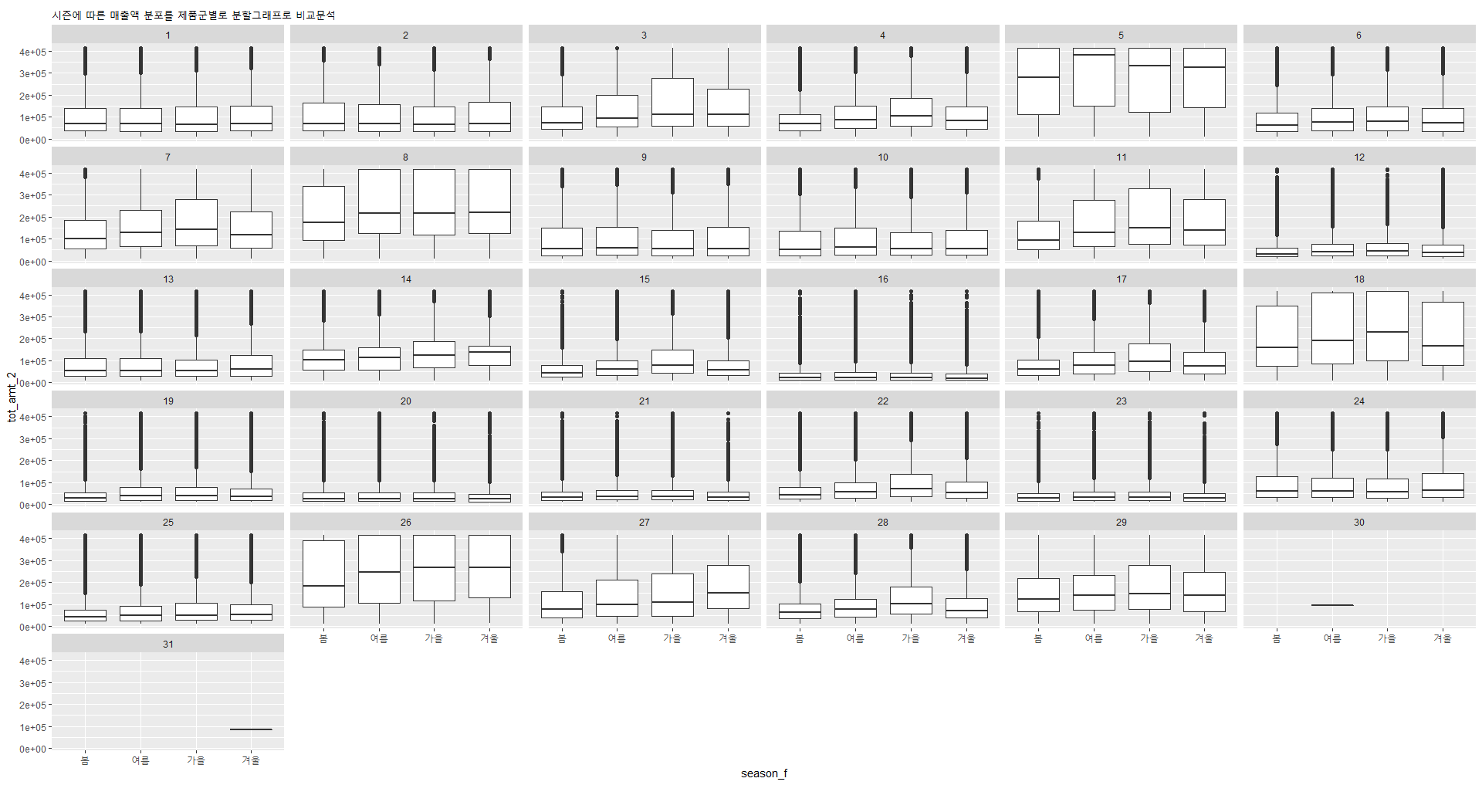
3차 변수 간 교차분석
제품 카테고리 간 시즌에 따른 매출액 분포비교
<Check Point>
시즌 별 매출 액 차이점은 남성의류, 골프캐주얼, 여성캐주얼, 영플라자 등 의류 관련 카테고리에서 특징적으로 나타나며, 주로 가을 시즌에 고액 제품 매출이 상승
1: 명품잡화, 2:잡화파트, 3:남성의류, 4:골프/유니캐쥬얼, 5:로얄부띠끄, 6:케주얼,구두,아동, 7: 여성캐주얼, 8:여성의류파트, 9:가정용품, 10:가정용품파트, 11:남성정장스포츠,
12:아동, 13:잡화, 14:영어덜트캐쥬얼, 15:영라이브, 16:공산품, 17:스포츠캐쥬얼, 18:여성정장,19:아동문화, 20:공산품파트, 21:생식품파트, 22:영플라자, 23:생식품, 24:패션잡화,
25: 아동,스포츠, 26:로얄부틱, 27:여성캐쥬얼, 28:스포츠캐주얼, 29:영캐릭터, 30: 상품개발영업1과, 31:인터넷백화점

Slide 21
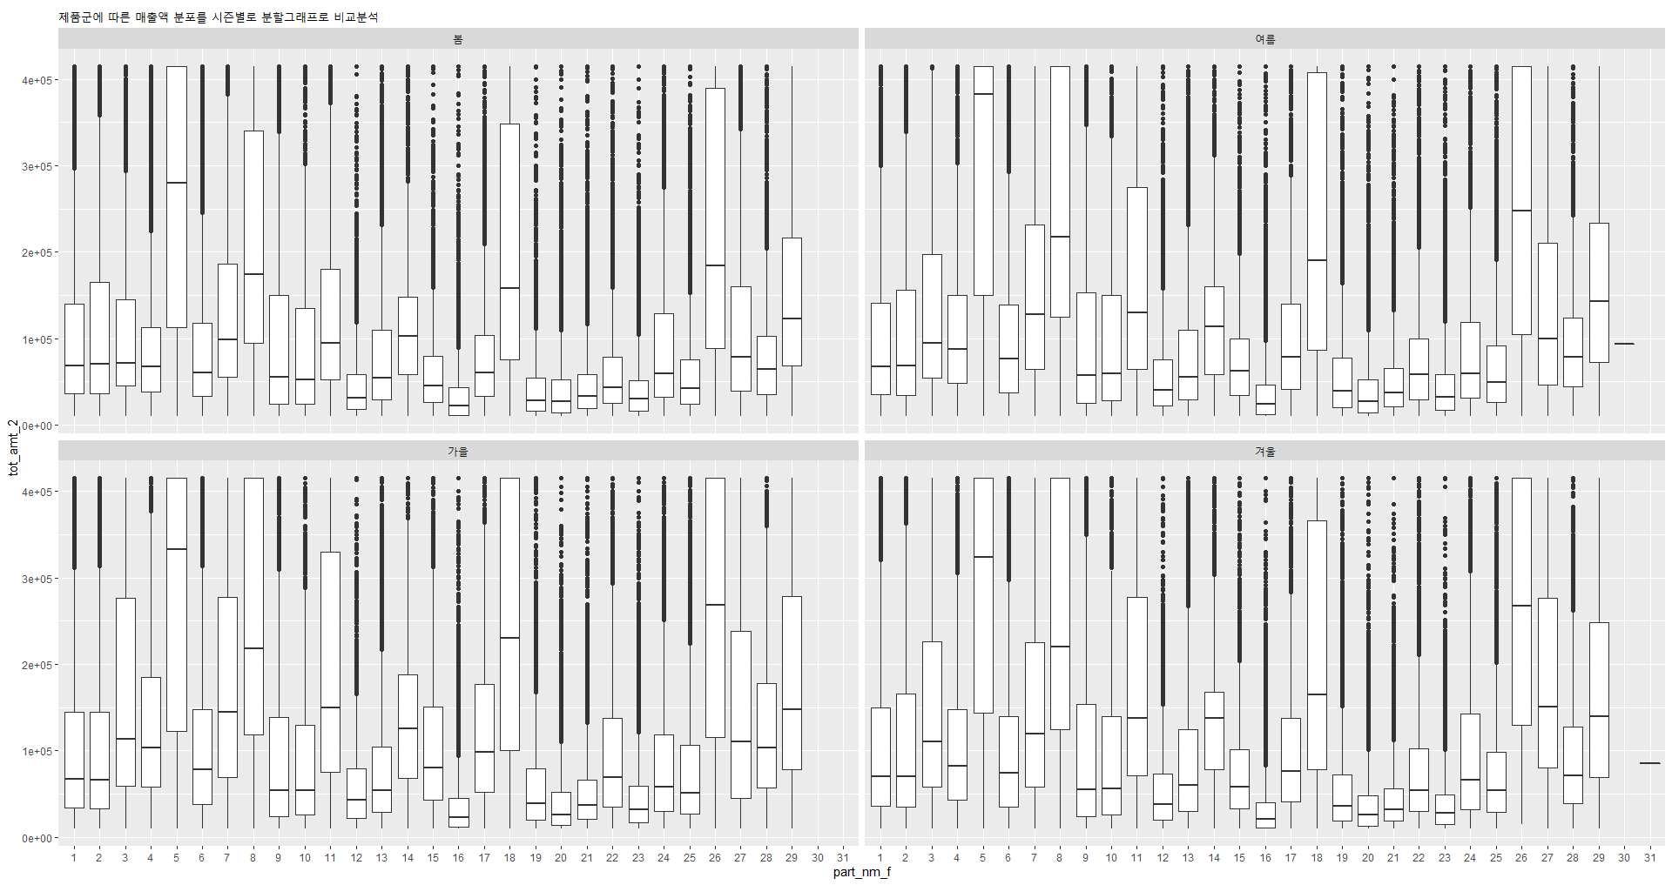
3차 변수 간 교차분석
제품 카테고리 간 시즌에 따른 매출액 분포비교
<Check Point> 로얄부틱의 매출은 사계절 모두 고액 제품에 쏠려 있음
1: 명품잡화, 2:잡화파트, 3:남성의류, 4:골프/유니캐쥬얼, 5:로얄부띠끄, 6:케주얼,구두,아동, 7: 여성캐주얼, 8:여성의류파트, 9:가정용품, 10:가정용품파트, 11:남성정장스포츠, 12:아동, 13:잡화, 14:영어덜트캐쥬얼, 15:영라이브, 16:공산품, 17:스포츠캐쥬얼, 18:여성정장,19:아동문화, 20:공산품파트, 21:생식품파트, 22:영플라자, 23:생식품, 24:패션잡화,25: 아동,스포츠, 26:로얄부틱, 27:여성캐쥬얼, 28:스포츠캐주얼, 29:영캐릭터, 30: 상품개발영업1과, 31:인터넷백화점

Slide 22
3차 변수 간 교차분석
제품 카테고리 간 시즌에 따른 매출액 분포비교
<Check Point> 남성의류는 가을철에 고액제품의 매출이 상승
1: 명품잡화, 2:잡화파트, 3:남성의류, 4:골프/유니캐쥬얼, 5:로얄부띠끄, 6:케주얼,구두,아동, 7: 여성캐주얼, 8:여성의류파트, 9:가정용품, 10:가정용품파트, 11:남성정장스포츠, 12:아동, 13:잡화, 14:영어덜트캐쥬얼, 15:영라이브, 16:공산품, 17:스포츠캐쥬얼, 18:여성정장,19:아동문화, 20:공산품파트, 21:생식품파트, 22:영플라자, 23:생식품, 24:패션잡화,25: 아동,스포츠, 26:로얄부틱, 27:여성캐쥬얼, 28:스포츠캐주얼, 29:영캐릭터, 30: 상품개발영업1과, 31:인터넷백화점

Slide 23
3차 변수 간 교차분석
-지점 간 시즌에 따른 매출액 분포 비교-

Slide 24
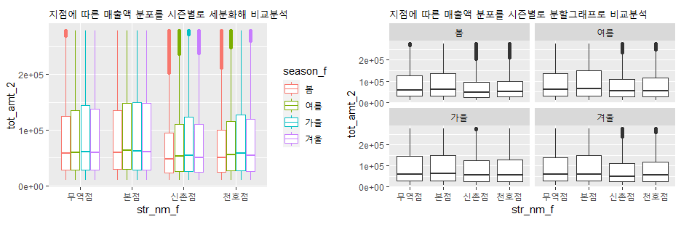
3차 변수 간 교차분석
지점 간 시즌에 따른 매출액 분포비교
<Check Point>
4개 점포 모두 가을에 매출액이 가장 높게 나타남
4개 점포 모두 봄에 매출액이 가장 낮게 나타남
봄철 신촌점과 천호점에서 타 지점 대비 가격대가 높은 제품들의 판매가 많이 일어남

Slide 25
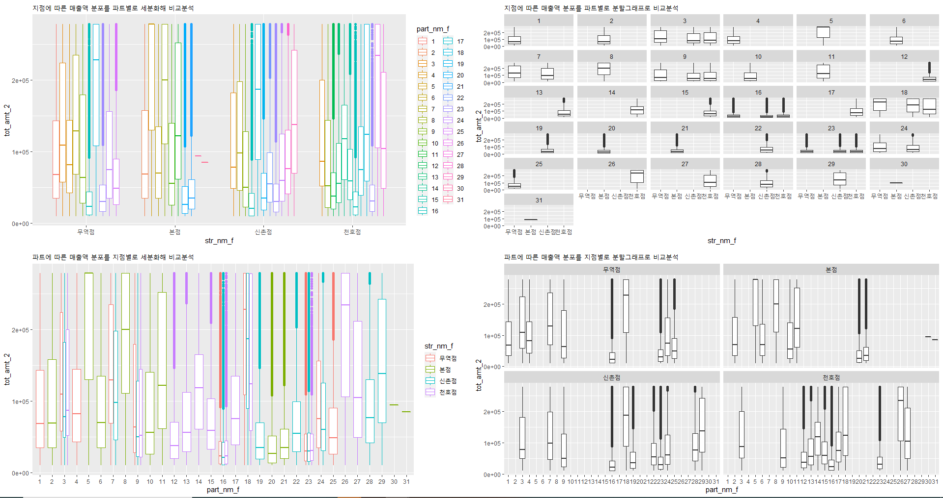
3차 변수 간 교차분석
지점 간 제품 카테고리에 따른 매출액 분포비교
<Check Point>
무역점 : 여성정장
본점 : 로얄부띠끄 , 여성캐주얼
신촌점 : 여성정장
천호점 : 여성정장
모든 지점에서 모두 여성의류
카테고리의 매출이 높게 발생
본점(1위)에서만 로얄부띠끄
카테고리의 매출이 높게 발생
1: 명품잡화, 2:잡화파트, 3:남성의류, 4:골프/유니캐쥬얼, 5:로얄부띠끄, 6:케주얼,구두,아동, 7: 여성캐주얼, 8:여성의류파트, 9:가정용품, 10:가정용품파트, 11:남성정장스포츠, 12:아동, 13:잡화, 14:영어덜트캐쥬얼, 15:영라이브, 16:공산품, 17:스포츠캐쥬얼, 18:여성정장,19:아동문화, 20:공산품파트, 21:생식품파트, 22:영플라자, 23:생식품, 24:패션잡화,25: 아동,스포츠, 26:로얄부틱, 27:여성캐쥬얼, 28:스포츠캐주얼, 29:영캐릭터, 30: 상품개발영업1과, 31:인터넷백화점

Slide 26
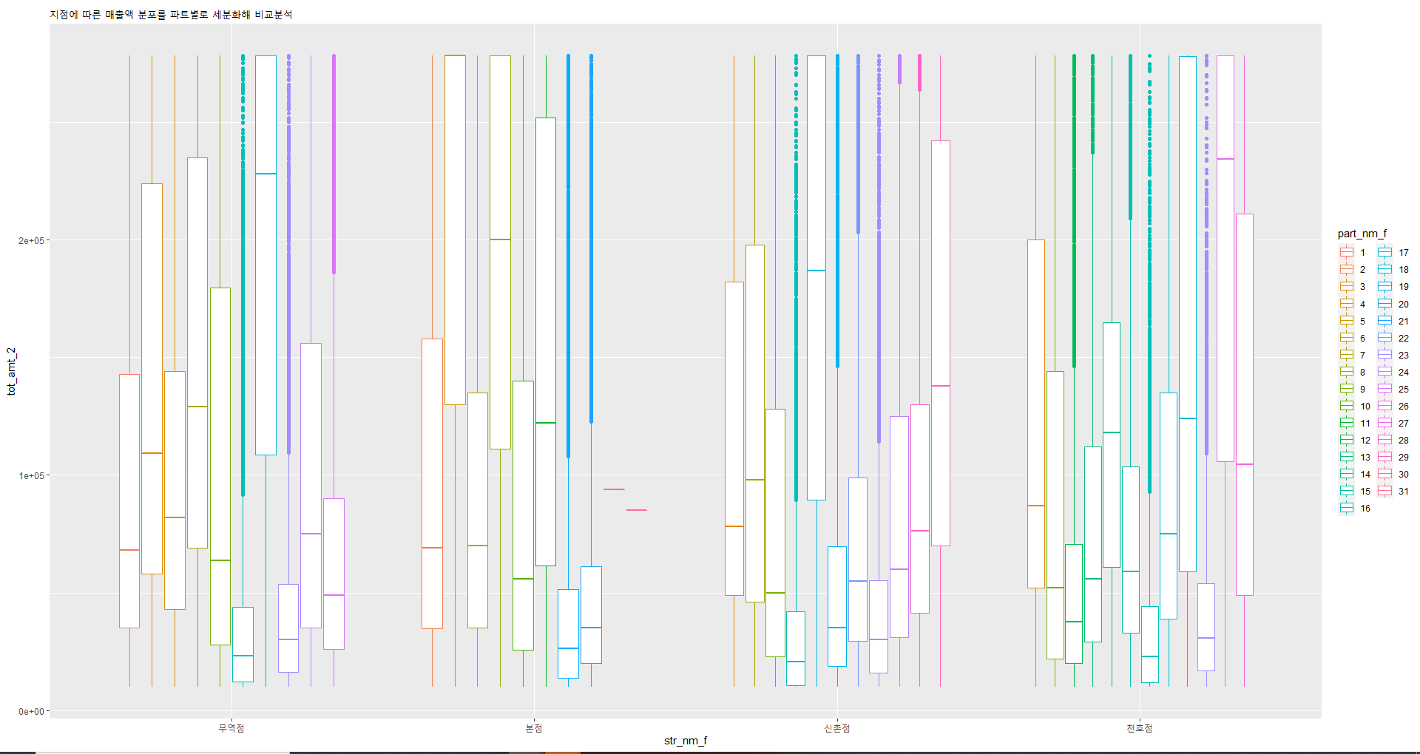
3차 변수 간 교차분석
지점 간 제품 카테고리에 따른 매출액 분포비교 _2
1: 명품잡화, 2:잡화파트, 3:남성의류, 4:골프/유니캐쥬얼, 5:로얄부띠끄, 6:케주얼,구두,아동, 7: 여성캐주얼, 8:여성의류파트, 9:가정용품, 10:가정용품파트, 11:남성정장스포츠, 12:아동, 13:잡화, 14:영어덜트캐쥬얼, 15:영라이브, 16:공산품, 17:스포츠캐쥬얼, 18:여성정장,19:아동문화, 20:공산품파트, 21:생식품파트, 22:영플라자, 23:생식품, 24:패션잡화,25: 아동,스포츠, 26:로얄부틱, 27:여성캐쥬얼, 28:스포츠캐주얼, 29:영캐릭터, 30: 상품개발영업1과, 31:인터넷백화점

Slide 27
3차 변수 간 교차분석
-남녀 간 시즌에 따른 매출액 분포 비교-

Slide 28
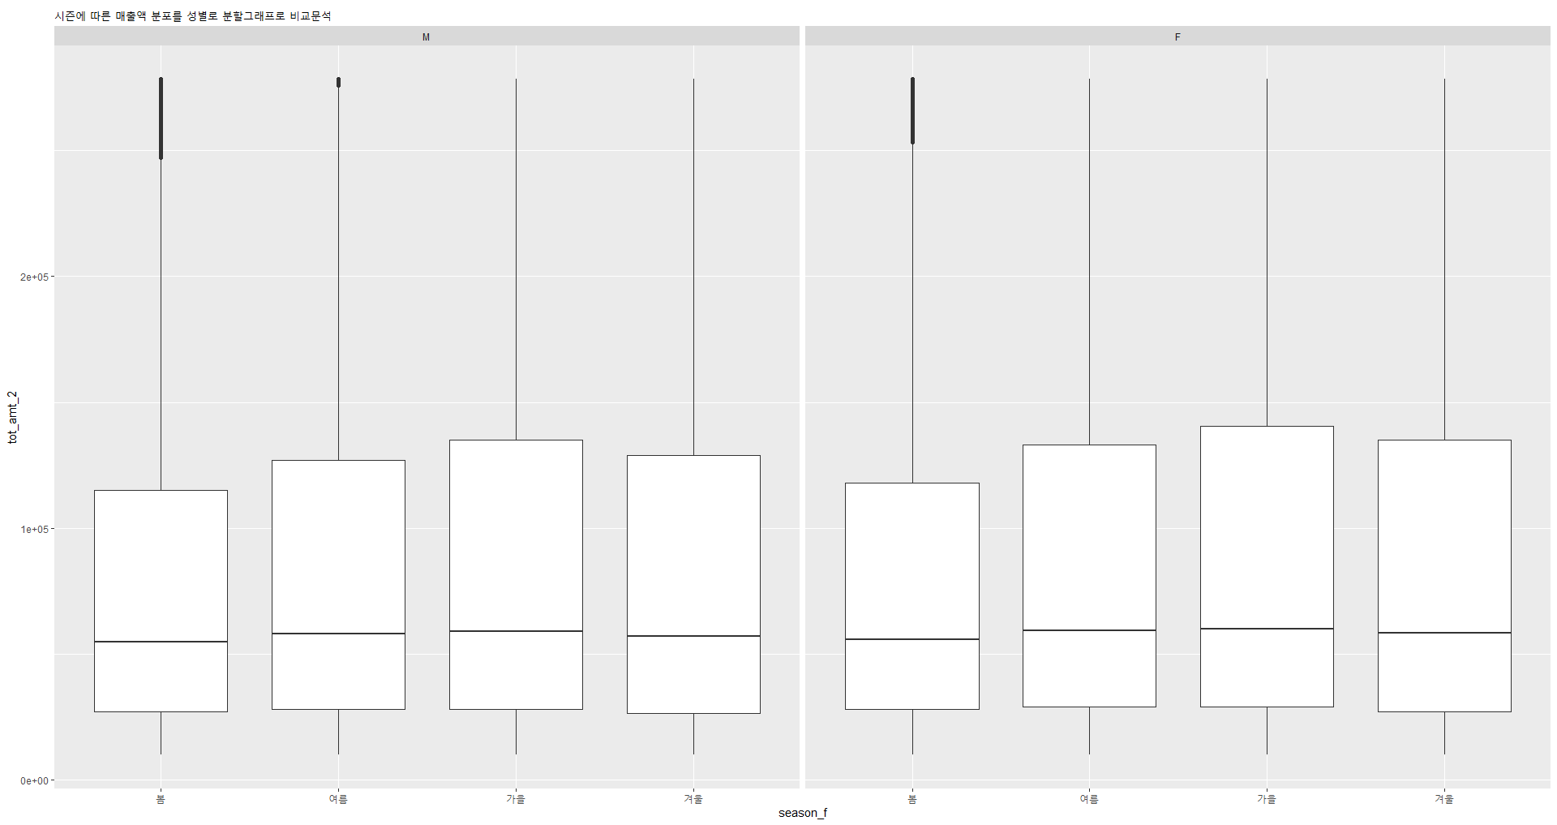
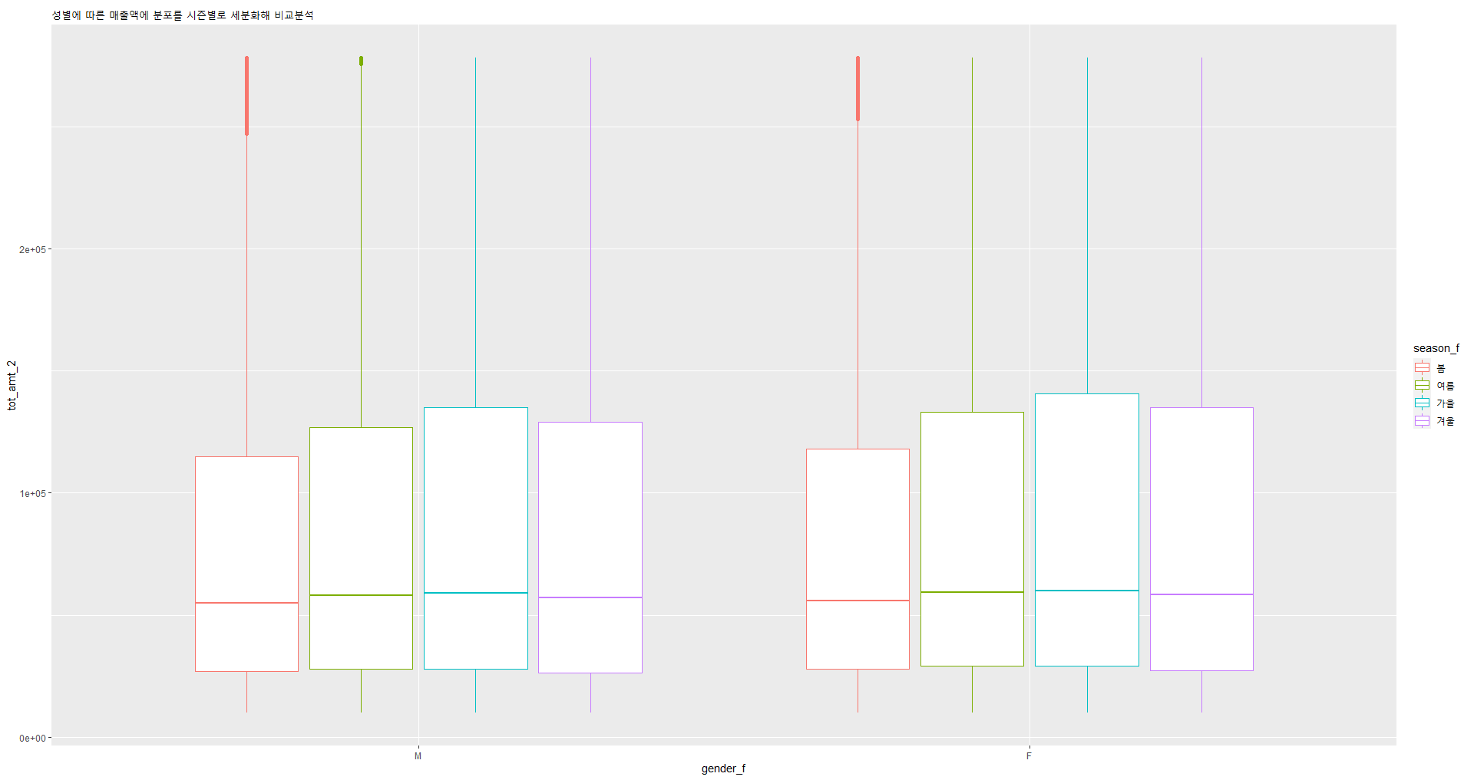
3차 변수 간 교차분석
남녀 별 시즌에 따른 매출액 분포비교
<Check Point>
남녀별 차이점이 뚜렷하지 않아 시즌에 따른 남녀 별 매출의 차이는 존재하지 않아 보임

Slide 29
3차 변수 간 교차분석
-남녀 간 제품 카테고리에 따른 매출액 분포 비교-

Slide 30
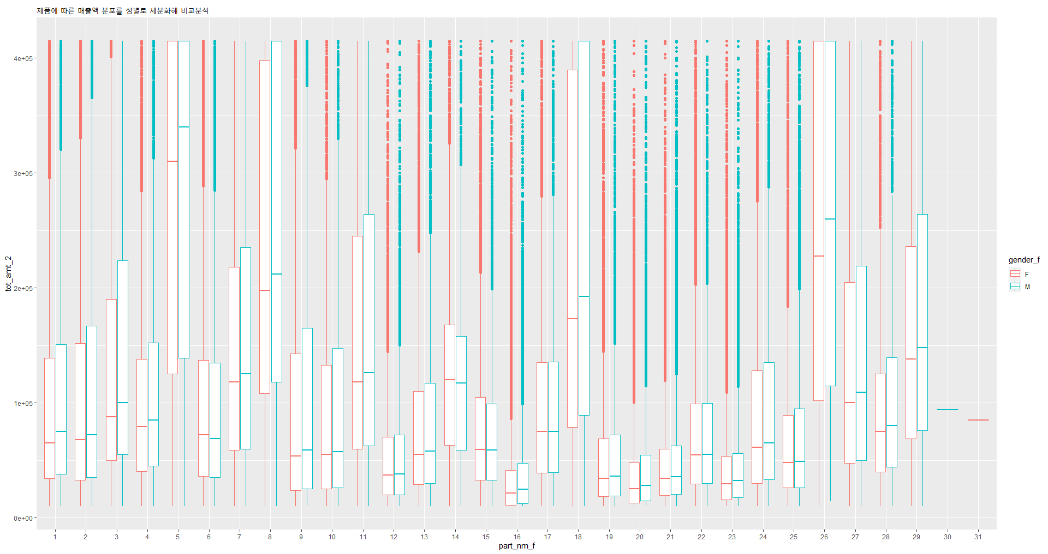
3차 변수 간 교차분석
남녀 별 제품 카테고리에 따른 매출액 분포비교
<Check Point>
로얄부띠끄(여) 로얄부틱(여)
여성정장(여)
남녀간 평균매출액 차이가 발생
많은 매출이 일어나는
세 카테고리 모두에서
여성의 매출이 더 높게 나타남
1: 명품잡화, 2:잡화파트, 3:남성의류, 4:골프/유니캐쥬얼, 5:로얄부띠끄, 6:케주얼,구두,아동, 7: 여성캐주얼, 8:여성의류파트, 9:가정용품, 10:가정용품파트, 11:남성정장스포츠, 12:아동, 13:잡화, 14:영어덜트캐쥬얼, 15:영라이브, 16:공산품, 17:스포츠캐쥬얼, 18:여성정장,19:아동문화, 20:공산품파트, 21:생식품파트, 22:영플라자, 23:생식품, 24:패션잡화,25: 아동,스포츠, 26:로얄부틱, 27:여성캐쥬얼, 28:스포츠캐주얼, 29:영캐릭터, 30: 상품개발영업1과, 31:인터넷백화점

Slide 31
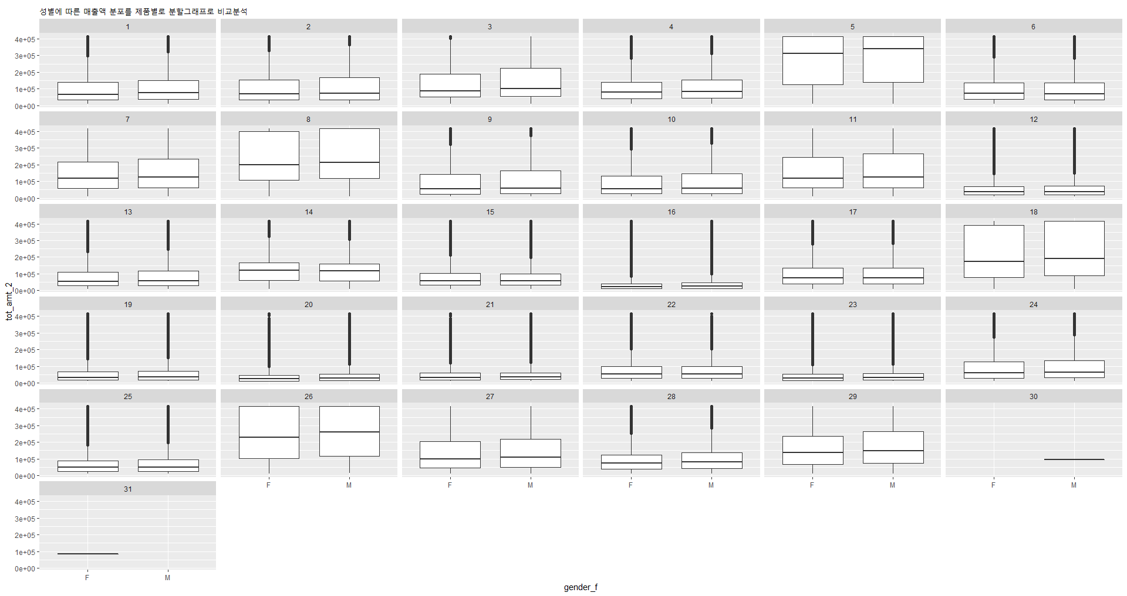
3차 변수 간 교차분석
남녀 별 제품 카테고리에 따른 매출액 분포비교_2
1: 명품잡화, 2:잡화파트, 3:남성의류, 4:골프/유니캐쥬얼, 5:로얄부띠끄, 6:케주얼,구두,아동, 7: 여성캐주얼, 8:여성의류파트, 9:가정용품, 10:가정용품파트, 11:남성정장스포츠, 12:아동, 13:잡화, 14:영어덜트캐쥬얼, 15:영라이브, 16:공산품, 17:스포츠캐쥬얼, 18:여성정장,19:아동문화, 20:공산품파트, 21:생식품파트, 22:영플라자, 23:생식품, 24:패션잡화,25: 아동,스포츠, 26:로얄부틱, 27:여성캐쥬얼, 28:스포츠캐주얼, 29:영캐릭터, 30: 상품개발영업1과, 31:인터넷백화점

Slide 32
3차 변수 간 교차분석
-지점 별 수입 여부에 따른 매출액 분포 비교-

Slide 33
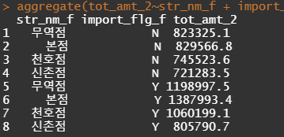
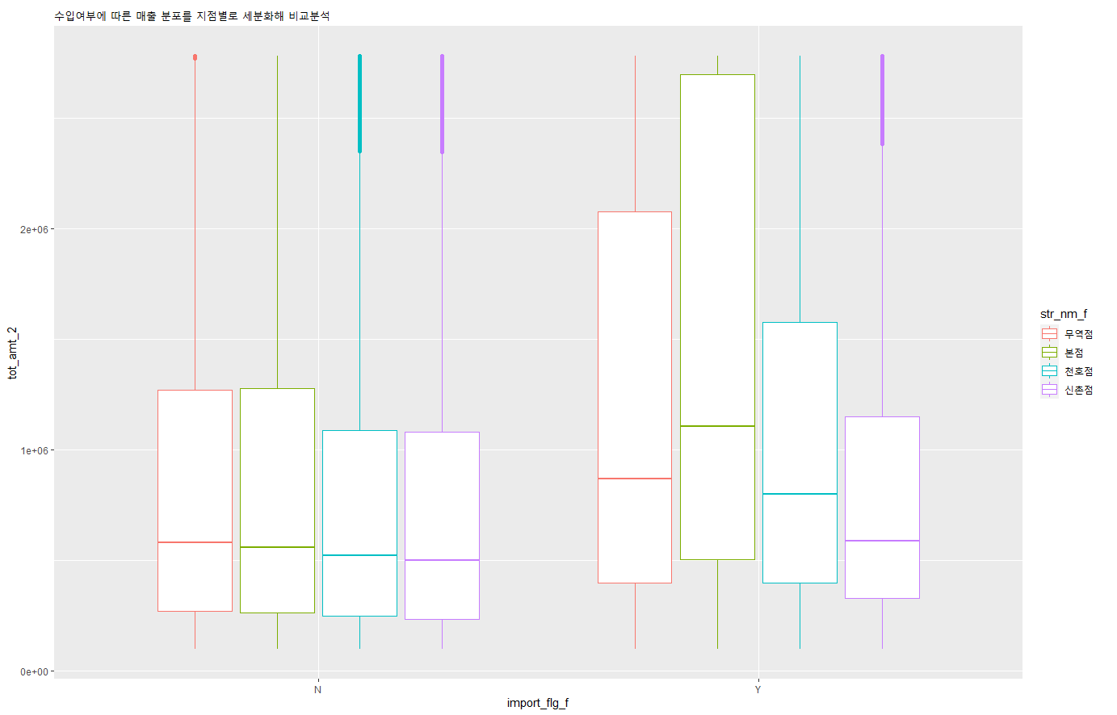
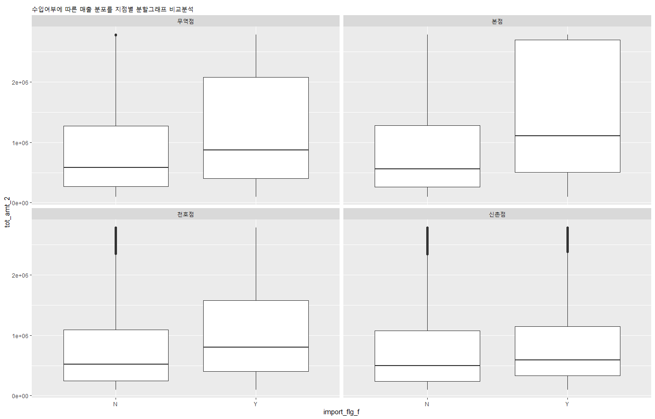
3차 변수 간 교차분석
지점 별 수입 여부에 따른 매출액 분포비교
<Check Point>
본점에서 수입된 상품의 매출이 많으며
신촌점이 가장 적음(BUT, 매출 순위4위는 천호점)

Slide 34
결론
- 매출 1위 지점(본점)에서는 브랜드 가짓수가 가장 적었지만
- 매출액이 가장 큰 카테고리인 명품잡화 등의 판매 빈도수가 가장 높게 나타남
- 모든 지점에서 가을철 매출액이 가장 높게 나타났으며
- 남성에 비해 여성의 매출 빈도수와 매출 총액이 높게 나타남

Slide 35
결론
“명품잡화 카테고리, 가을철, 여성을 겨냥한
프로모션 전략이 필요”

